Slide 1
IN1010
Uke 5/6

Slide 2
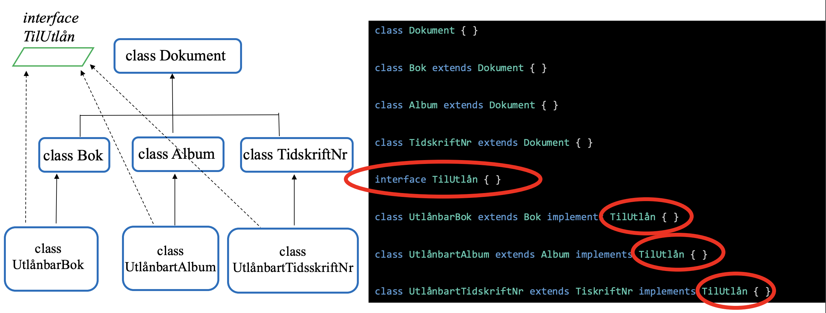
Interface

Slide 3
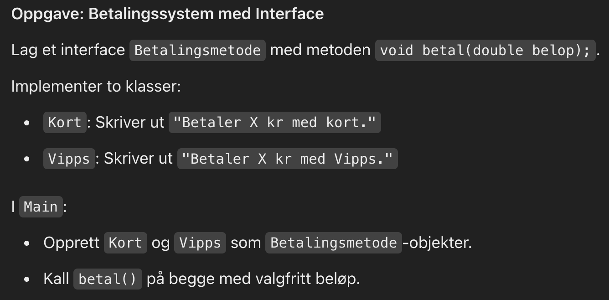
Et enkelt eksempel

Slide 4
